Slide 1
შპს „ემ ენ ქემიკალ ჯორჯია“-ს მანგანუმის ოქსიდის საწარმოს ტერიტორიაზე ახალი ტექნოლოგიური ხაზის (გოგირდმჟავას წარმოება) მშენებლობის და ექსპლუატაციის პროექტის გარემოზე ზემოქმედების შეფასების ანგარიში
შპს „სულფეკო“

Slide 2
საკანონმდებლო მოთხოვნები
საქართველოს კანონის ,,გარემოსდაცვითი შეფასების კოდექსი’’-ს მე-10 მუხლის მე-3 ნაწილის თანახმად გზშ-ს ანგარიში უნდა მოიცავდეს:
ინფორმაციას დაგეგმილი საქმიანობის, მისი განხორციელების ადგილის, ფიზიკური მახასიათებლების, ალტერნატივების, საპროექტო ტერიტორიის მიწის კატეგორიის, მშენებლობის და ექსპლუატაციის ეტაპზე შესაძლო უარყოფითი შედეგების, სადემონტაჟო სამუშაოების, ნარჩენების წარმოქმნის და მართვის შესახებ;
ინფორმაციას დაგეგმილი საქმიანობის განხორციელებით გარემოზე, ადამიანის ჯანმრთელობაზე, ბიომრავალფეროვნებაზე, წყალზე, ჰაერზე, ნიადაგზე, მიწაზე, კლიმატზე, ლანდშაპტზე, კულტურულ მემკვიდრეობაზე და მატერიალურ ფასეულობებზე ზემოქმედების შესახებ.
ინფორმაციას დაგეგმილი საქმიანობის განხორციელების შედეგად შესაძლო ინციდენტების განსაზღვრისა და მათი შედეგების შეფასების შესახებ, მათ შორის, ავარიულ სიტუაციებზე რეაგირების სამოქმედო გეგმას;
გარემოსა და ადამიანის ჯანმრთელობაზე დაგეგმილი საქმიანობის განხორციელებით გამოწვეული უარყოფითი ზემოქმედების შედეგების, მათი თავიდან აცილების, შემცირების, შერბილებისა და კომპენსაციის ღონისძიებათა შესახებ.

Slide 3
შესავალი
ქ. რუსთავში, შპს „ემ ენ ქემიკალ ჯორჯია“-ს ტერიტორიაზე დაგეგმილია გოგირდმჟავას საწარმოს მოწყობის და ექსპლუატაციის პროექტის განხორციელება;
დაგეგმილი საქმიანობის პროექტის სკოპინგის ანგარიში საქართველოს გარემოს დაცვისა და სოფლის მეურნეობის სამინისტროში წარდგენილი იყო შპს „ემ ენ ქემიკალ ჯორჯია“-ს მიერ, რაზედაც 2019 წლის 16 დეკემბერს გაცემულია სკოპინგის დასკვნა №130. სკოპინგის ანგარიშის სამინისტროში წარდგენის შემდეგ, შპს „ემენ ქემიკალ ჯორჯია“-მ მიიღო გადაწყვეტილება დაგეგმილი საქმიანობის ახალი კომპანიის სახელით განხორციელების თაობაზე, რისთვისაც შეიქმნა შვილობილი კომპანია შპს „სულფეკო“, რომლის 100%-იანი წილის მფლობელია შპს „ემენ ქემიკალ ჯორჯია“.
გზშ-ს ანგარიში მომზადებულია შპს „გამა კონსალტინგის“ მიერ, საქართველოს კანონის „გარემოსდაცვითი შეფასების კოდექსი“-ს მე-10 მუხლის შესაბამისად და 16.12.2019 წლის N130 სკოპინგის დასკვნით განსაზღვრული პირობების გათვალისწინებით.

Slide 4
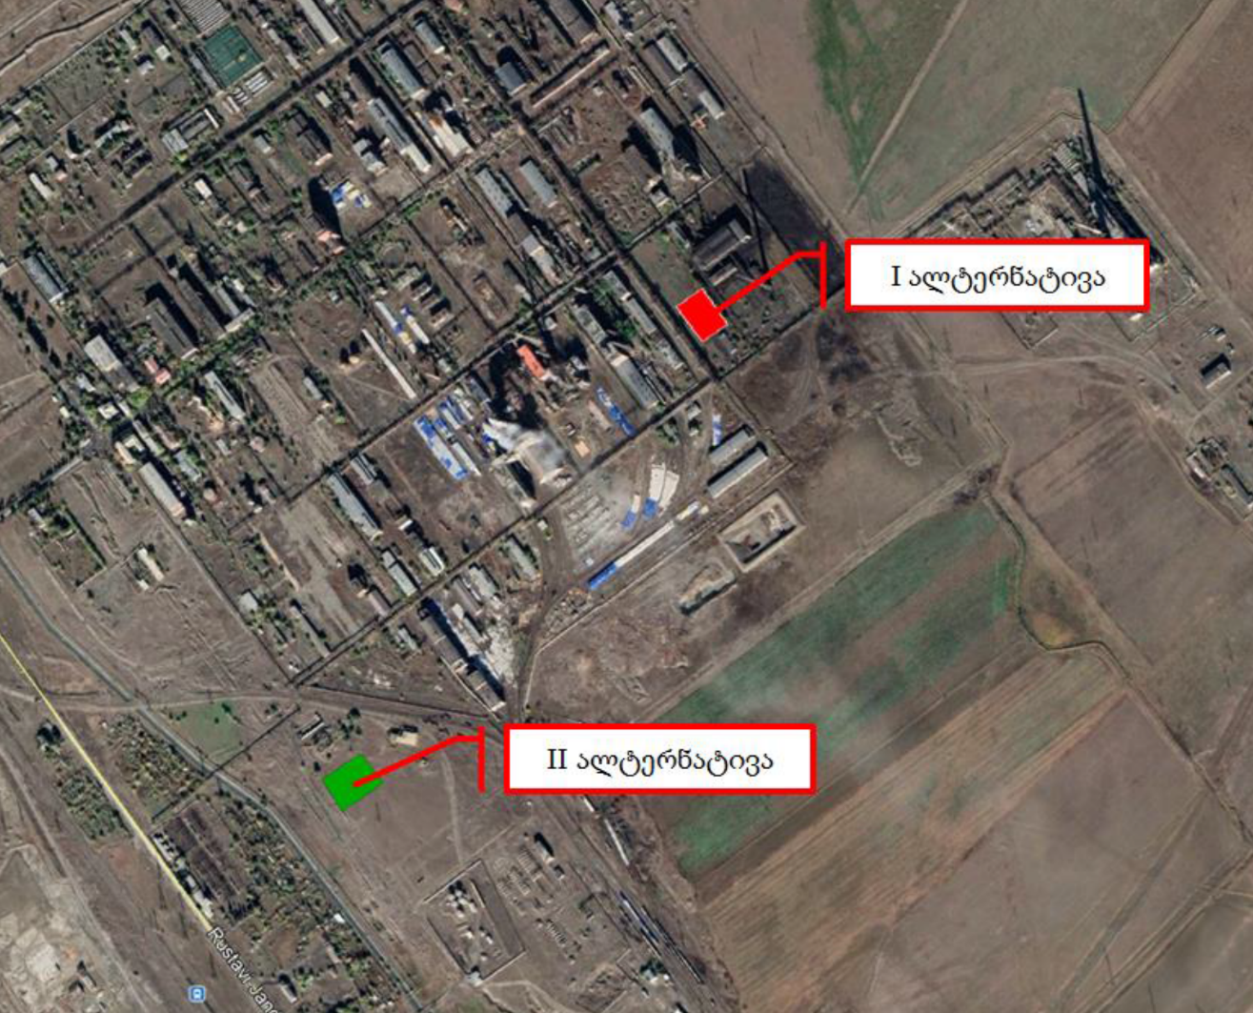
ალტერნატივების ანალიზი
გზშ-ს პროცესში განიხილებოდა 2 ალტერნატიული ვარიანტი - განთავსების ტერიტორიის და არაქმედების ალტერნატიული ვარიანტები.
1. განთავსების ტერიტორიის ალტერნატივები:
ალტერნატივა I - საწარმოს განთავსება შპს „ემენ ქემიკალ ჯორჯია“-ს საკუთრებაში არსებულ ტერიტორიაზე, სამრეწველო ზონაში;
ალტერნატივა II - საწარმოს განთავსება პირველი ალტერნატიული ვარიანტის სამხრეთ- დასავლეთით, არასასოფლო სამეურნეო დანიშნულების მიწის ტერიტორიაზე, სამრეწველო ზონაში.
2. არაქმედების ალტერნატივა:
დაგეგმილი საქმიანობის განხორციელება გაცილებით მნიშვნელოვან სოციალურ-ეკონომიკურ სარგებელს გამოიწვევს, ვიდრე პროექტის არაქმედების ალტერნატივა, შესაბამისად არაქმედების ალტერნატივა მიუღებელია და საჭიროა საქმიანობა განხორცილდეს გარემოსდაცვითი სტანდარტების და მოთხოვნების გათვალისწინებით.

Slide 5
პროექტის მოკლე აღწერა
დაგეგმილი საქმიანობა გულისხმობს ქ. რუსთავში, მშვიდობის ქუჩა N2-ში (სამრეწველო ზონაში), გოგირდმჟავას საწარმოს ტექნოლოგიური ხაზის მოწყობას და ექსპლუატაციას.
საქმიანობა განხორციელდება შპს „ემენ ქემიკალ ჯორჯია“-ს მანგანუმის ოქსიდის საწარმოს ტერიტორიის ფარგლებში, არსებული საწარმოო შენობის სამხრეთ-აღმოსავლეთით მდებარე თავისუფალ ტერიტორიაზე საერთო ფართობით 10 000 მ² მათ, შორის საწარმო მოეწყობა დაახლოებით 5000 მ²-ზე.
შპს „სულფეკო“-ს გოგირდმჟავას საწარმოო პროცესი იქნება სრულიად დამოუკიდებელი შპს „ემ ენ ქემიკალ ჯორჯია“-ს მანგანუმის ოქსიდის საწარმოო პროცესისგან, შესაბამისად ამ ორ საწარმოს ერთმანეთთან არანაირი ფუნქციური კავშირი არ ექნება.
ელ. ენერგიის გათიშვის შემთხვევაში, ტექნოლოგიური ციკლის გამართული მუშაობის უზრუნველსაყოფად, საპროექტო ტერიტორიაზე განთავსდება დიზელ-გენერატორი და ასევე დიზელის სამარაგო რეზერვუარი (მოცულობით 6 მ³).
ტექნიკური და სასმელ-სამეურნეო წყლით, ასევე ელექტროენერგიით და ბუნებრივი არით მომარაგება მოხდება მანგანუმის ოქსიდის საწარმოს არსებული ქსელებიდან.
პროექტის ფარგლებში მოეწყობა:
  საწყობი: ნედლეულის (გოგირდი) და დამხმარე საშუალებების შესანახად;
  საწარმოო ხაზი: ტექნოლოგიური დანადგარ-მოწყობილობა, ორთქლის ქვაბი, კონდენსატის ავზი, დეაერატორი, წყლის ტუმბოები და სხვა;
  ოთახი ელექტრო მოწყობილობებისათვის: ელექტრული პანელების განსათავსებელად;
  კონტროლის ოთახი: ქარხნის კონტროლი, კომპიუტერი და კონტროლის პანელი.

Slide 6
პროექტის მოკლე აღწერა
სოფ. თაზაქენდი (უახლოესი საცხოვრებელი სახლი) მდებარეობს დაახლოებით
2,6 კმ-ის მოშორებით, ზედაპირული წყლის ობიექტი - მდ. მტკვარი ≈4,7 კმ-ში.

Slide 7
პროექტის მოკლე აღწერა
განსახილველი ობიექტის 500 მ-იანი რადიუსის ფარგლებში მდებარეობს მხოლოდ
სს „რუსთავის აზოტი“-ს და
შპს „ემ ენ ქემიკალ ჯორჯია“-ს საწარმოო ტერიტორიები.

Slide 8
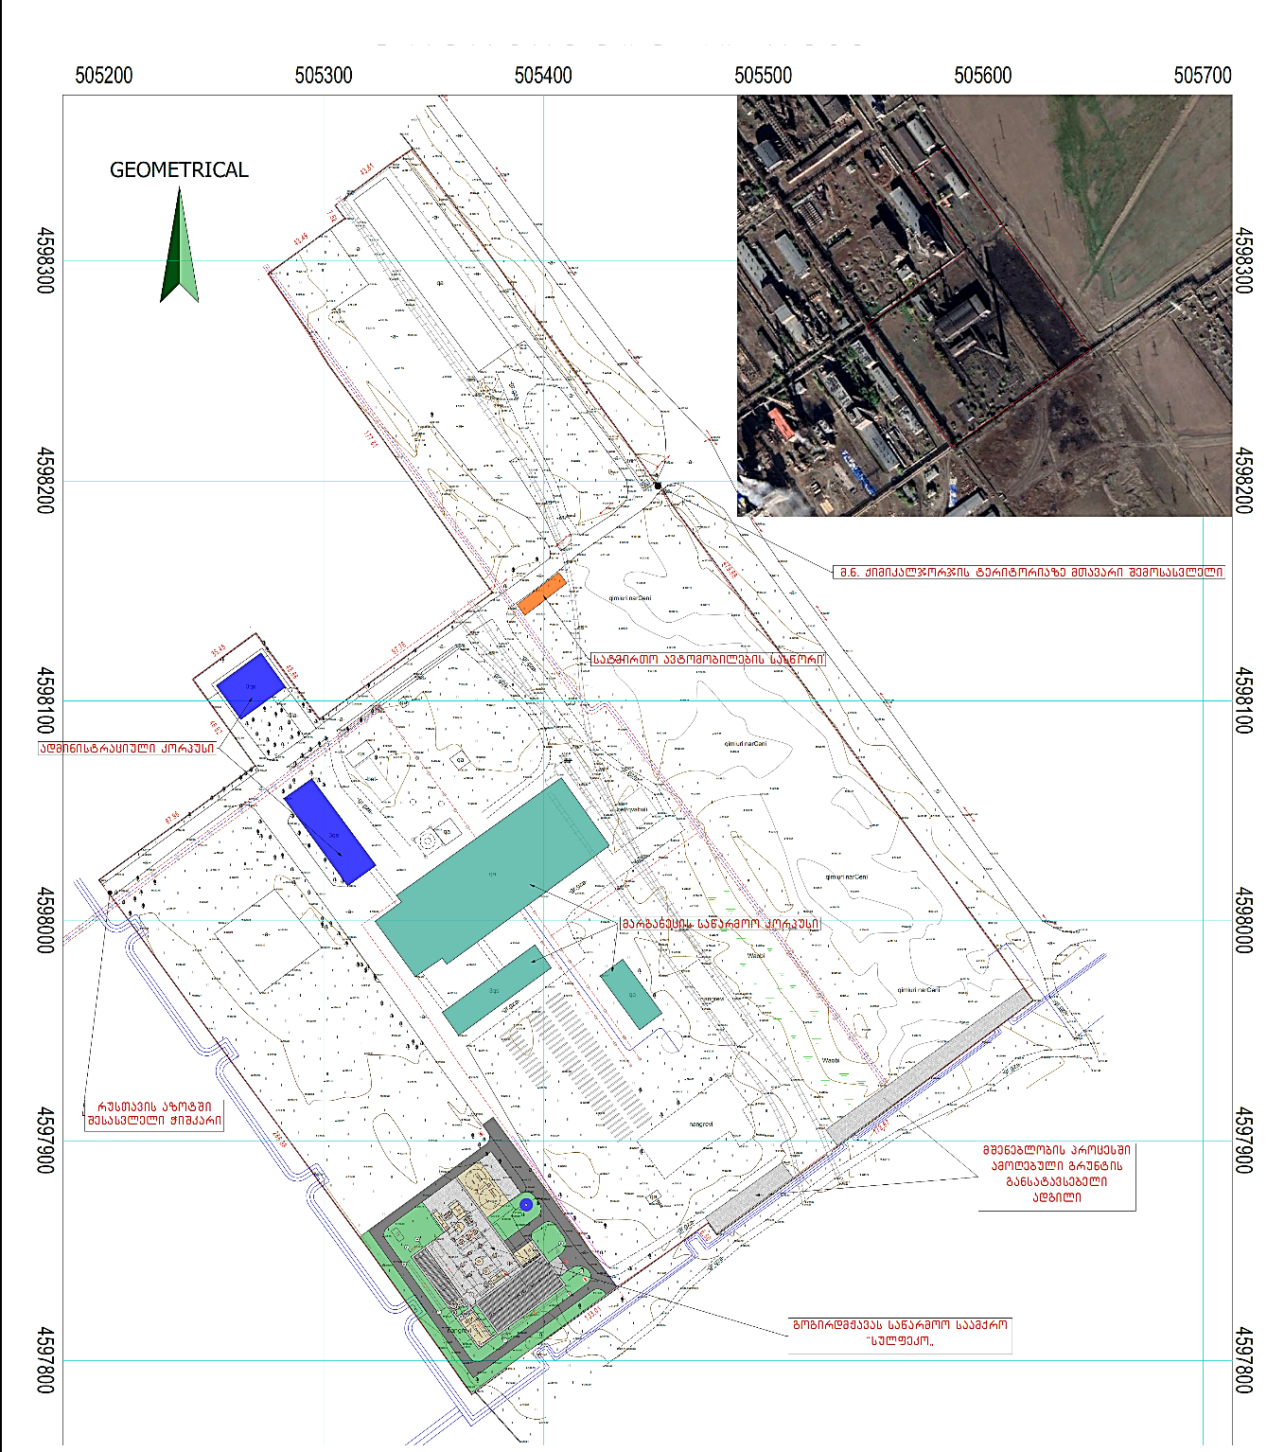
პროექტის მოკლე აღწერა.
შპს „ემ ენ ქემიკალ ჯორჯიას საწარმოო ტერიტორიის გენგეგმა

Slide 9
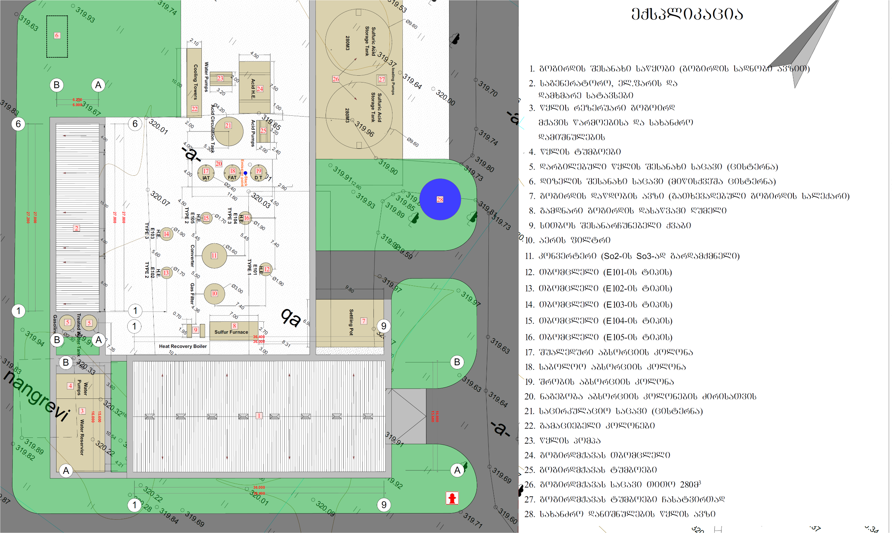
პროექტის მოკლე აღწერა. საპროექტო საწარმოს გენგეგმა

Slide 10
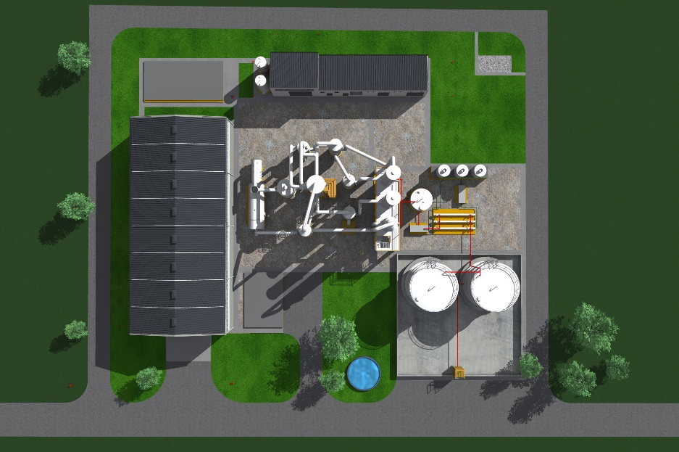
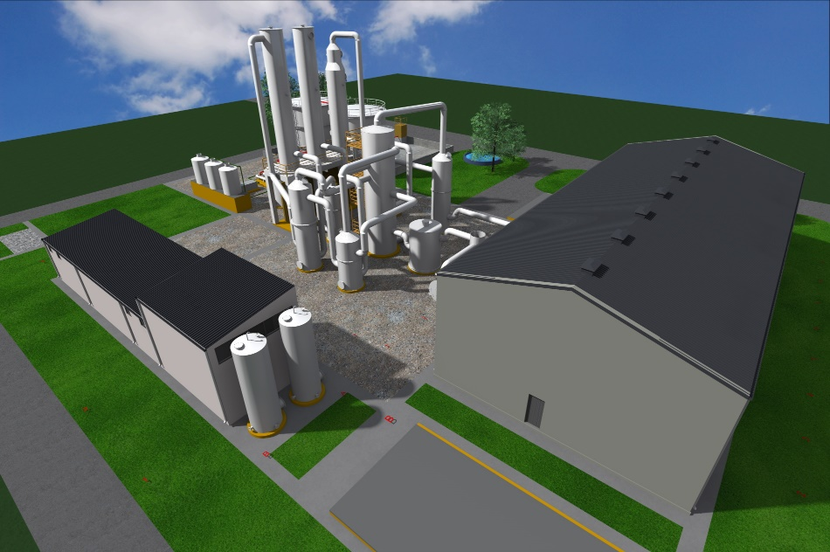
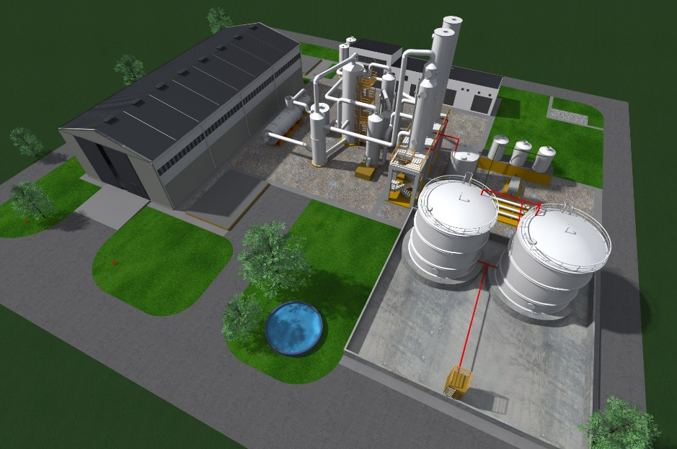
პროექტის მოკლე აღწერა. საპროექტო საწარმოს 3-D ხედები
საწარმოს მშენებლობის ეტაპზე დასაქმდება დაახლოებით 40 ადამიანი, კვირაში 6- დღიანი 8-საათიანი სამუშაო გრაფიკით.
მშენებლობა გაგრძელდება დაახლოებით 18 თვე.
ექსპლუატაციის ფაზაზე დასაქმდება 15 ადამიანი,
24-საათიანი 3-ცვლიანი სამუშაო გრაფიკით. საწარმო იმუშავებს მთელი წლის განმავლობაში (დაახლოებით 300 დღე) დასვენების დღეების გათვალისწინებით.

Slide 11
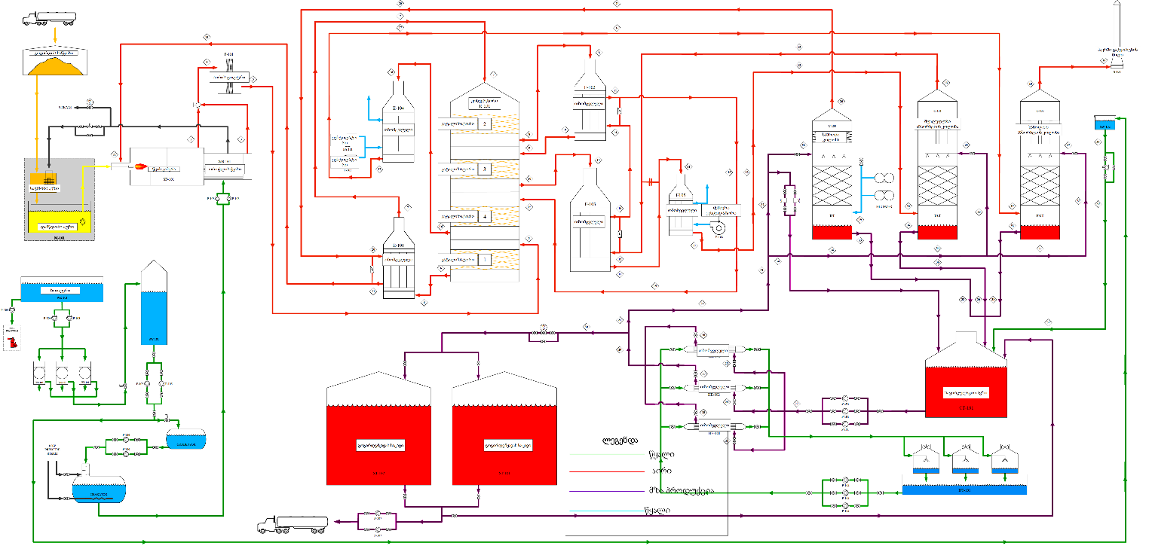
პროექტის მოკლე აღწერა.
ტექნოლოგიური პროცესი
საწარმოს წარმადობა იქნება 60 ტ/დღღ, რაც წლის განმავლობაში შეადგენს 18 000 ტ. პროდუქციის წარმოებისათვის საჭირო გოგირდის ხარჯი, ასევე წყლის და ჟანგბადის ხარჯი:
გოგირდის ხარჯი - 0,835 ტ/სთ; 20,0 ტ/დღე-ღამე; 600 ტ/თვე;
გოგირდის ხარჯი 1 ტ გოგირდმჟავაზე - 0,33 ტ;
ტექნიკური წყლის ხარჯი - 0,50756 მ³/სთ; 12,18 მ³/დღე-ღამე; 365,4 მ³/თვე;
ტექნიკური წყლის ხარჯი სეზონურად (ზამთარი: ზაფხული) ნაწილდება პროპორციით 30:70 - 109,6 მ/თვე (ზამთარი); 255,8 მ³/თვე (ზაფხული);
ტექნიკური წყლის ხარჯი 1 ტ გოგირდმჟავაზე - 0,2 ტ;
ჟანგბადის ხარჯი - 1235,4 კგ/სთ.

Slide 12
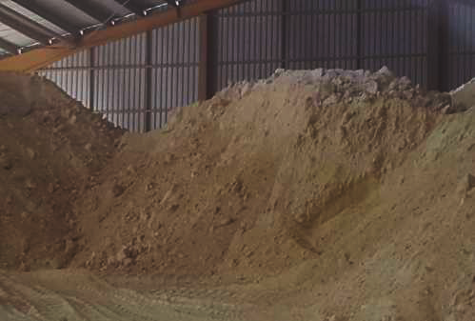
პროექტის მოკლე აღწერა.
ნედლეულის დახასიათება
ცდა | პარამეტრები | ცდის მეთოდი
სიწმინდე მშრალ საფუძველზე | 99.9 | B.S. 41113
ფერფლი (Wt%) მაქს. | 0.03 | ISO 3425
ორგანული (Wt%) მაქს. | 0.05 | ISO 2865
ტენიანობა (Wt%) მაქს. | 0.2 | B.S. 41113/ ISO 3426
მჟავიანობა H₂SO₄ (Wt%) მაქს. | 0.009 | ISO 3704:76
მოცულობითი სიმკვრივე (ტ/მ³) | 1.1-1.3 | STM D1895:69
ფერი | ღია ყვითელი
საშუალო ზომა | 2-4 მმ
ზომის განაწილება | 2-4 მმ>95% 5%<2მმ-ზე ნაკლები 5%>2მმ-ზე ნაკლები | ISO 2591

Slide 13
პროექტის მოკლე აღწერა.
ტექნოლოგიური დანადგარების პარამეტრები
N | დასახელება | რაოდენობა | განლაგება | დიამეტრი (მმ) | სიგრძე (მმ) | სიმაღლე (მმ) | წონა (კგ)
1 | გოგირდის ღუმელი | 1 | ჰორიზონტალური | 2800 | 9300 | 4750 | 79000
2 | ორთქლის ქვაბი | 1 | ჰორიზონტალური | 1910 | 4270 | 3100 | 14000
3 | აირის ფილტრი | 1 | ვერტიკალური | 2550 | 3330 | 4570 | 29100
4 | კონვერტერი | 1 | ვერტიკალური | 2820 | 3500 | 12755 | 47000
5 | E-101 თბომცვლელი | 1 | ვერტიკალური | 1457 | 2030 | 8880 | 11400
6 | E-102 თბომცვლელი | 1 | ვერტიკალური | 1292 | 1885 | 5580 | 5800
7 | E-103 თბომცვლელი | 1 | ვერტიკალური | 1452 | 2080 | 8850 | 13800
8 | E-104 თბომცვლელი | 1 | ვერტიკალური | 1457 | 2100 | 8880 | 11100
9 | E-105 თბომცვლელი | 1 | ვერტიკალური | 1020 | 1400 | 5430 | 3625
10 | C-101 შუალედური აბსორბციის კოლონა | 1 | ვერტიკალური | 2120 | 2900 | 13345 | 30000
11 | C-102 საბოლოო აბსორბციის კოლონა | 1 | ვერტიკალური | 2120 | 2900 | 13345 | 30000
12 | C-103 საშრობი კოლონა | 1 | ვერტიკალური | 2120 | 2900 | 11900 | 26000
13 | CT-101 საცირკულაციო ავზი | 1 | ვერტიკალური | 3500 | 3750 | 5830 | 68800
14 | HE მჟავის თბომცვლელი | 3 | ჰორიზონტალური | 610 | 7400 | 770 | 2600
15 | გამაციებელი კოლონა | 3 | ვერტიკალური | 2000 | 2000 | 3500 | 1000
16 | ST-101, 102 მჟავის საცავი | 2 | ვერტიკალური | 7616 | 8000 | 9000 | 518000

Slide 14
პროექტის მოკლე აღწერა.
გოგირდის შესანახი და დამხმარე ინფრასტრუქტურის შენობის გეგმა

Slide 15
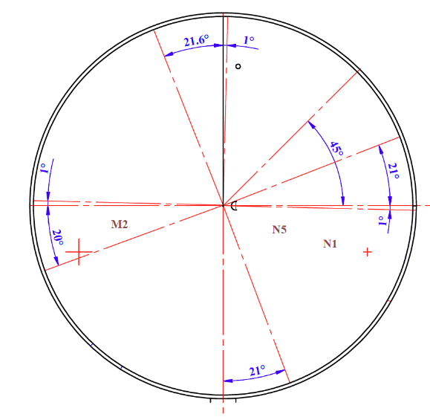
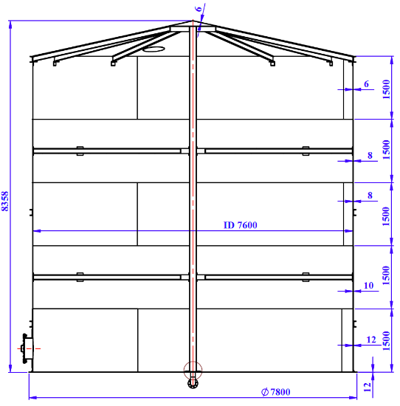
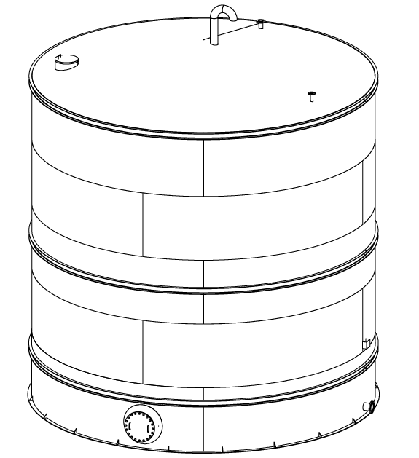
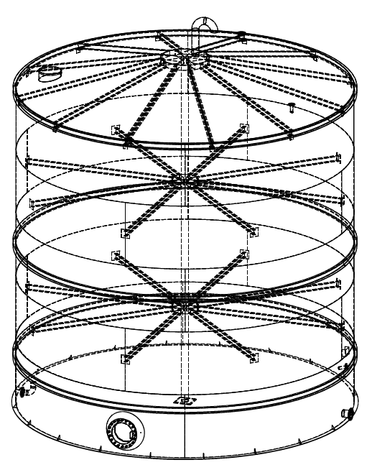
პროექტის მოკლე აღწერა.
მზა პროდუქციის ავზები
საპროექტო ტერიტორიაზე მოეწყობა 2 ცალი 280 მ³ მოცულობის რეზერვუარი მზა პროდუქციის შესანახად. რეზერვუარის დიამეტრი იქნება - 7800 მმ, სიმაღლე - 8400 მმ, მასალის სისქე - 12, 10, 8, 6 მმ სხვადასხვა პოზიციებზე. გოგირდმჟავას ზემოქმედების გამორიცხვის მიზნით, რეზერვუარები დამზადებული იქნება კარბონიზებული მეტალით.
სარეზერვუარო პარკი მოპირკეთებული იქნება ბეტონის საფარით და მოეწყობა 1.3 სიმაღლის ბეტონის შემოზღუდვა. პარკის ზომებია: სიგრძე 27 მ, სიგანე 11 მეტრი. სარეზერვუარო პარკის შიდა მოცულობა შეადგენს 386 მ³-ს, რაც 1 რეზერვუარის დაზიანების შემთხვევაში გამორიცხავს გოგირდმჟავას ტერიტორიაზე გავრცელების რისკს.

Slide 16
გარემოზე ზემოქმედების შეფასება
ფონური მდგომარეობა
საპროექტო ტერიტორია არის მაღალი ტექნოგენური და ანთროპოგენული დატვირთვის, სადაც ნიადაგის ნაყოფიერი ფენა ფაქტობრივად აღარ არსებობს;
საპროექტო ტერიტორია ათეული წლების განმავლობაში გამოიყენებოდა საწარმოო დანიშნულებით და ხასიათდება მაღალი ანთროპოგენური დატვირთვით. პროექტის გავლენის ზონაში მცენარეული საფარი წარმოდგენილი არ არის და არც ცხოველთა საბინადრო ადგილების არსებობაა მოსალოდნელი. გამომდინარე აღნიშნულიდან ბიოლოგიურ გარემოზე ნეგატიური ზემოქმედების რისკი მინიმალურია;
უახლოესი დაცული ტერიტორიიდან დიდი მანძილით დაცილებიდან გამომდინარე, ზემოქმედების რისკი პრაქტიკულად არ არსებობს;
საპროექტო ტერიტორიაზე ჩატარებული გეოლოგიური კვლევის მიხედვით, დაძიებულ 4 მ სიღრმეზე მიწისქვეშა წყლები არ დაფიქსირებულა, რაც შეეხება გეოლოგიურ გარემოს, გამოვლენილი სგე დამაკმაყოფილებელია სამშენებლო სამუშაოების შესასრულებლად. ამასთანავე არც მშენებლობის და არც ექსპლუატაციის ფაზაზე საშიში გეოდინამიკური პროცესების განვითარების რისკები პრაქტიკულად არ არსებობს;

Slide 17
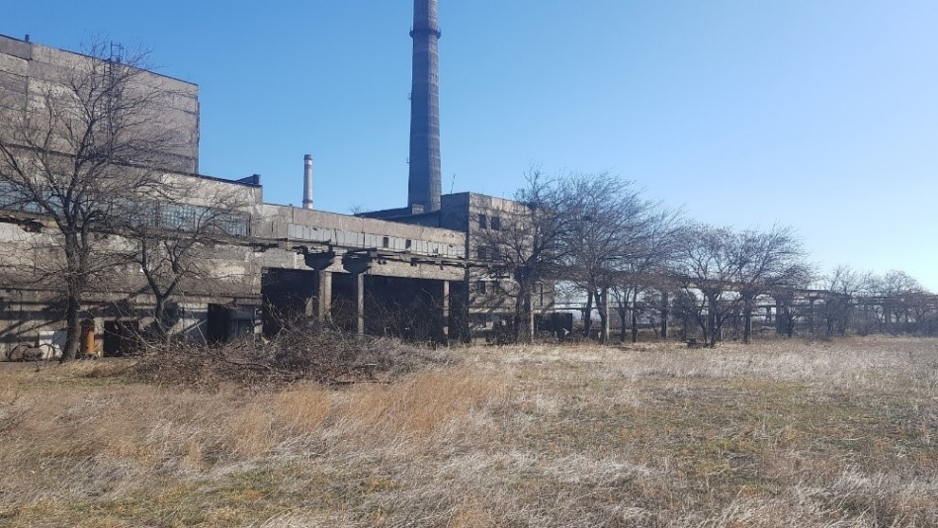
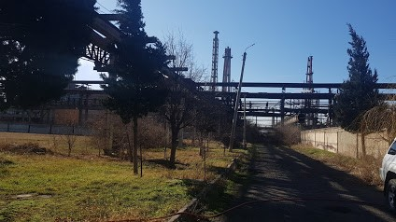
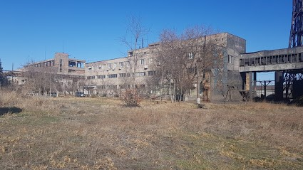
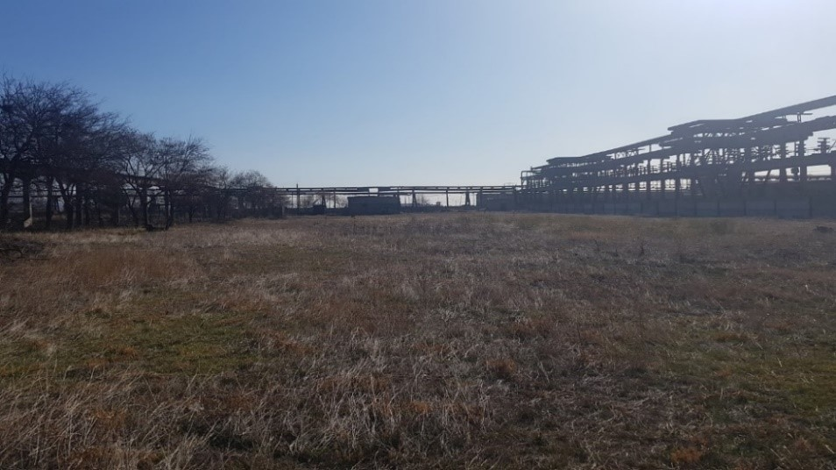
გარემოზე ზემოქმედების შეფასება.
საპროექტო ტერიტორიის ხედები

Slide 18
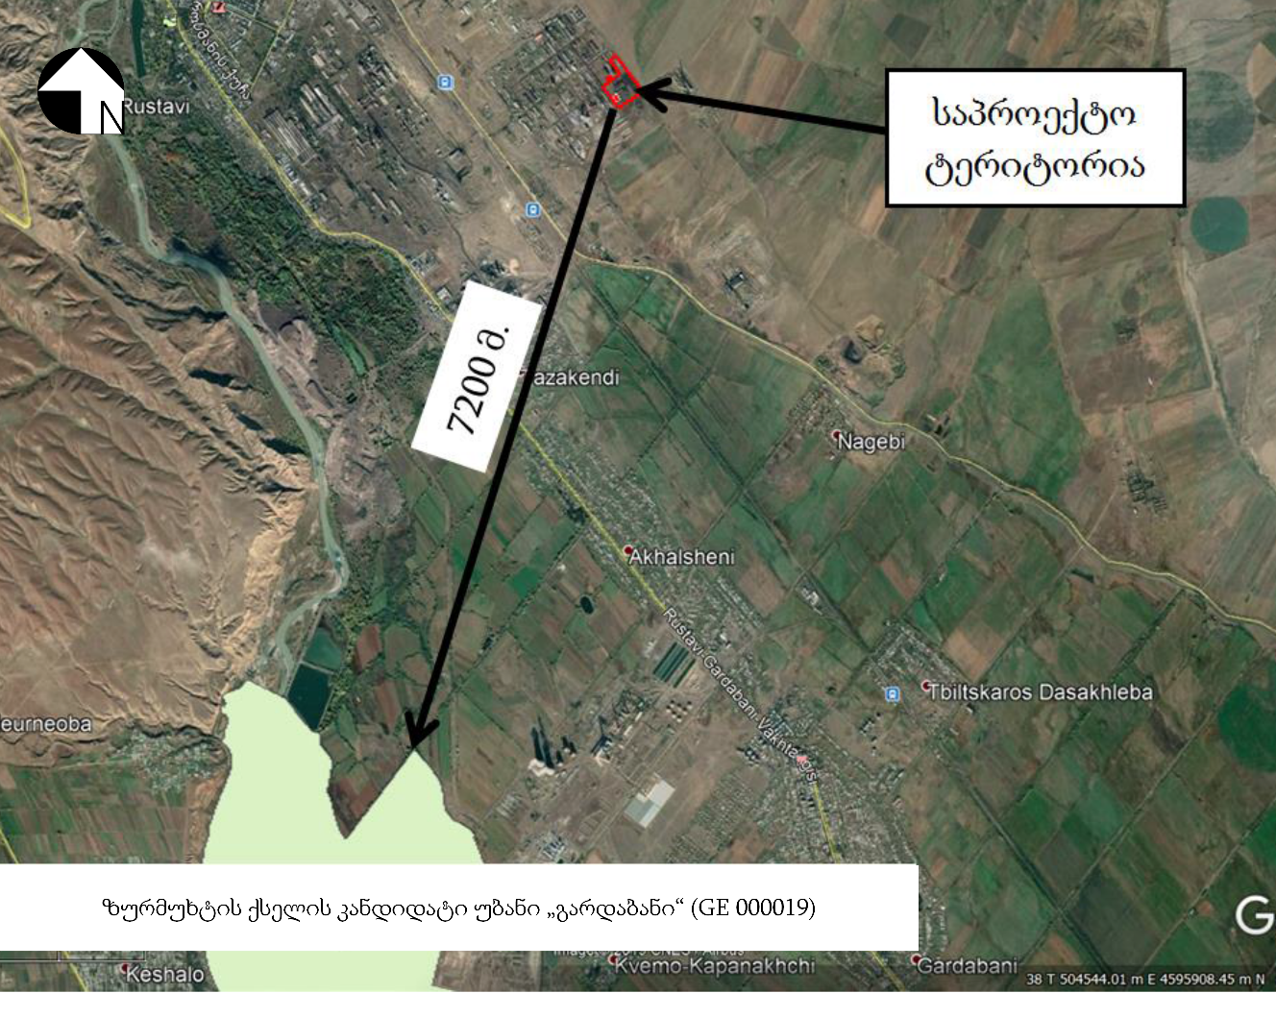
გარემოზე ზემოქმედების შეფასება
გზშ-ს განხილვიდან ამოღებული ზემოქმედებები:
ზემოქმედება გეოლოგიურ გარემოზე;
ზემოქმედება მიწისქვეშა და გრუნტის წყლებზე;
ზემოქმედება ზედაპირულ წყლებზე;
ზემოქმედება დაცულ ტერიტორიაზე;
მიწის საკუთრება და გამოყენება;
ტრანსასაზღვრო ზემოქმედება

Slide 19
გარემოზე ზემოქმედების შეფასება
ზემოქმედების რეცეპტორები მშენებლობის ფაზაზე
ზემოქმედების აღწერა
ზემოქმედება ატმოსფერული ჰაერის ხარისხზე
ზემოქმედება აკუსტიკურ ფონზე
ზემოქმედება ცხოველთა სახეობებზე
ნიადაგის/გრუნტის სტაბილურობის დარღვევა და ნაყოფიერი ფენის განადგურება, დაბინძურება.
ვიზუალურ-ლანდშაფტური ცვლილება
ნარჩენები
ჯანმრთელობა და უსაფრთხოება
ზემოქმედება სატრანსპორტო ნაკადებზე
ზემოქმედება ისტორიულ-კულტურულ ძეგლებზე

Slide 20
გარემოზე ზემოქმედების შეფასება
ზემოქმედების რეცეპტორები ექსპლუატაციის ფაზაზე
ზემოქმედების აღწერა
ჰაერის ხარისხი
ხმაური
ნიადაგის ხარისხის გაუარესება
ცხოველთა და ფრინველთა სახეობებზე ზემოქმედება
ნარჩენები
დასაქმება და ეკონომიკური მდგომარეობა
ჯანმრთელობა და უსაფრთხოება
სატრანსპორტო ნაკადი
გარემოზე ზემოქმედების შეფასების ანგარიშში წარმოდგენილი შემარბილებელი ღონისძიებების გატარების, ასევე შემოთავაზებული გარემოსდაცვითი მონიტორინგის გეგმის სათანადოდ განხორცილების პირობებში, შესაძლებელი იქნება ბუნებრივ და სოციალურ გარემოზე მოსალოდნელი ნეგატიური ზემოქმედებების თავიდან აცილება ან მაქსიმალურად შემცირება.
ამ ღონისძიებების, ასევე ყველა თანდართულ დოკუმენტაციაში (ნარჩენების მართვის გეგმა, ავარიულ სიტუაციებზე რეაგირების გეგმა) განსაზღვრული ვალდებულებების შესრულებაზე პასუხისმგებლობას იღებს საქმიანობის განმახორციელებელი.
თავის მხრივ საქმიანობის განმახორციელებელი კომპანიის სახელმწიფო მაკონტროლებელ ორგანოს წარმოადგენს საქართველოს გარემოს დაცვისა და სოფლის მეურნეობის სამინისტრო.

Slide 21
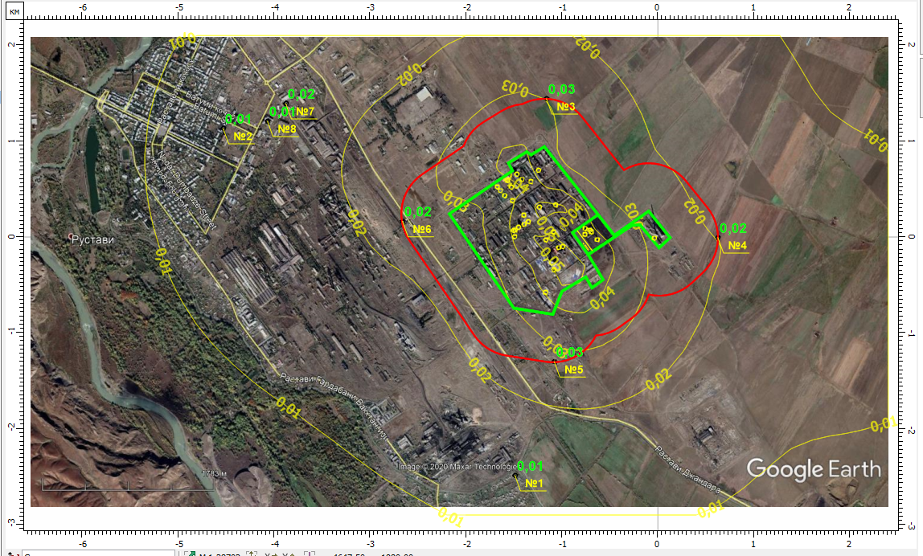
გარემოზე ზემოქმედების შეფასება
ატმოსფერული ჰაერის ხარისხი და ხმაურის გავრცელება
ხმაური:
გაანგარიშების მიხედვით ირკვევა, რომ საწარმოს მოწყობის ეტაპზე მოსახლეობის მიმართ ხმაურით გამოწვეული ზემოქმედება საერთოდ შეუმჩნეველი იქნება, ასევე მიღებული გაანგარიშების მონაცემებს კიდევ უფრო შეამცირებს საწარმოს მიმდებარე ტერიტორიებზე არსებული შენობა-ნაგებობების არსებობა.
მშენებლობის ეტაპზე მოსახლეობაზე ხმაურის გავრცელებასთან დაკავშირებული ზემოქმედების რისკი მინიმალური, გარკვეული რისკი არსებობს საწარმოში დასამებულ პერსონალზე ზემოქმედების თვალსაზრისით. ამ რისკების შემცირების მიზნით, საჭირო იქნება შემარბილებელი ღონისძიებების განხორციელება.
ჩატარებული გაბნევის გაანგარიშების შედეგების მიხედვით, მავნე ნივთიერებათა კონცენტრაციები საკონტროლო წერტილებში (როგორც უახლოეს დასახლებასთან, ასევე 500 მეტრიანი ნორმირებული ზონის საზღვარზე) არ აღემატება ნორმატიულ მნიშვნელობებს.

Slide 22
გარემოზე ზემოქმედების შეფასება
რეკომენდებული განსახორციელებელი ღონისძიებები
შემარბილებელი ღონისძიებების და მონიტორინგის გეგმის შესრულება;
ნარჩენების მართვის გეგმის შესრულება;
მომსახურე პერსონალის უზრუნველყოფა სპეციალური ტანსაცმლით და ინდივიდუალური დაცვის საშუალებებით;
გოგირდის და სხვადასხვა საჭირო პროდუქტების შემოტანა საწარმოს ტერიტორიაზე უნდა მოხდეს მხოლოდ დღის საათების განმავლობაში;
როგორც მშენებლობის, ასევე ექსპლუატაციის ფაზაზე საწარმოს ტერიტორიაზე უნდა განთავსდეს ურნები, ნარჩენების სეპარირებული შეგროვებისათვის;
სამუშაოზე მიღებისას და შემდგომში წელიწადში ერთხელ უზრუნველყოფილი იქნება დასაქმებული პერსონალის სწავლება და ტესტირება გარემოს დაცვის და პროფესიული უსაფრთხოების საკითხებზე;
უზრუნველყოფილი იქნება მოსახლეობის და პერსონალის საჩივარ/განცხადებების აღრიცხვა და დროული რეაგირება.

Slide 23
გმადლობთ ყურადღებისთვის!
შპს „გამა კონსალტინგი“
0192 თბილისი, გურამიშვილის გამზ. 19^{დ}
ტელ: +(995 32) 261 44 34 ; 260 15 27;
E-mail: j.akhvlediani@gamma.ge
www.facebook.com/gammaconsultingGeorgia

